Slide 1
Review OOP & Pemanfaatannya di Design Pattern
Matakuliah Design Pattern
Dosen Pengampu: Khoirul Umam, M.Kom
S1 Teknik Informatika STIKOM PGRI Banyuwangi

Slide 2
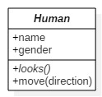
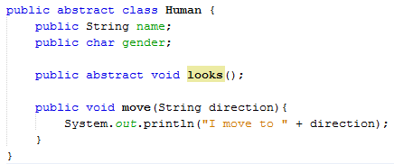
Perhatikan class berikut
Abstract class
Abstract method

Slide 3

Coba diinstansiasi
TIDAK BISA DIINSTANSIASI
Kenapa?

Slide 4
Abstract Class & Abstract Method
Abstract method: method tanpa definisi/body
Abstract class: class yang mengandung abstract method
Abstract class tidak bisa diinstansiasi secara langsung
Abstract class tetap bisa diturunkan
Turunannya harus meng-override semua abstract method

Slide 5

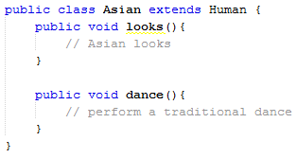
Turunan Abstract Class
SALAH
Method looks() tidak di-override
BENAR
Method looks() di-override

Slide 6
Interface
Antarmuka, tapi bukan tampilan di layar (user interface)
Menspesifikasikan operasi (method) yang terlihat dari luar kelas
Method yang harus ada di suatu class
Class yang seluruh methodnya bersifat abstract
Class yang mengimplementasikan interface wajib mendeklarasikan kembali seluruh method yang ada di interface tersebut

Slide 7
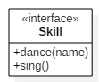

Contoh Interface

Slide 8
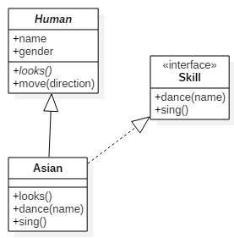
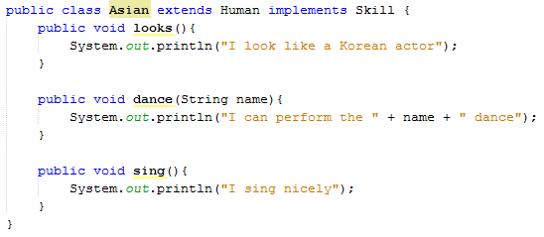
Interface Realization

Slide 9
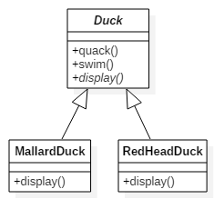

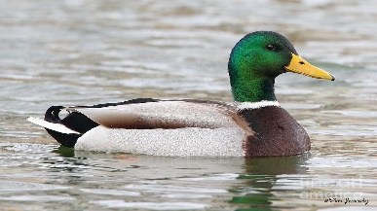
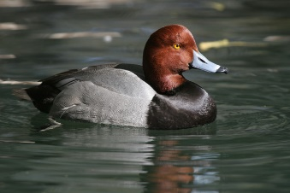
Studi Kasus: SimUDuck App (Head First Design Pattern: Chapter 1)
Bagaimana jika kita menginginkan bebek-bebek ini bisa terbang?

Slide 10
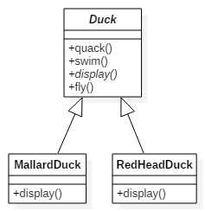
Bebek terbang . . .
Method fly() ditambahkan di superclass.
Otomatis subclass juga mendapatkan method yang sama.
“Sekali merengkuh dayung, 2-3 pulau terlampaui”

Slide 11
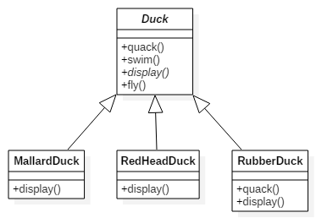

Semua bebek bisa terbang?
Faktanya, bebek karet (mainan bebek) tidak bisa terbang
Override menjadi squaek, karena bebek karet tidak bersuara, hanya bisa berdecit

Slide 12
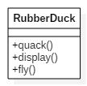
Jadi solusinya?
Override to do nothing

Slide 13
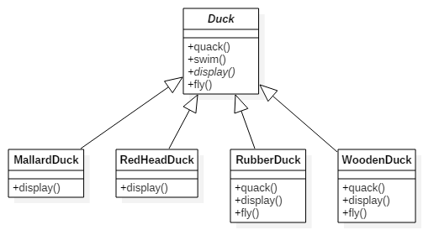
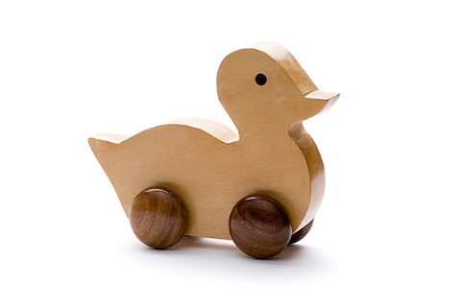
Bagaimana dengan bebek kayu?
Haruskah terus menerus meng-override method dari superclass yang tidak dipakai oleh subclass?

Slide 14
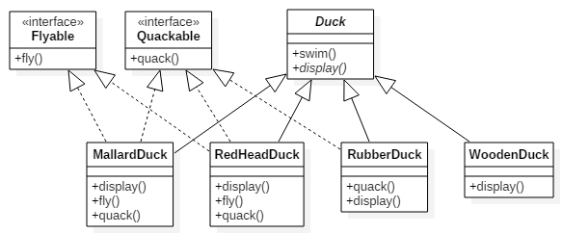
Coba Manfaatkan Interface
Berapa kali harus menuliskan kode yang sama untuk puluhan jenis bebek di dunia ini?

Slide 15
Design Principle
Identifikasi aspek yang berbeda-beda/mudah berubah, pisahkan dari aspek yang cenderung tetap/konstan
Program ke interface, bukan ke implementasi
Gunakan composition daripada inheritance

Slide 16
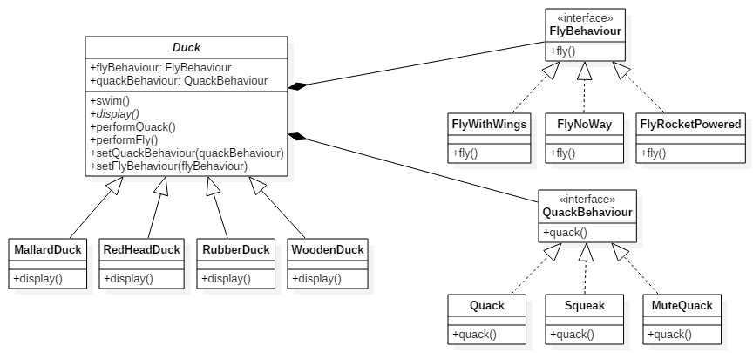
Final Design

Slide 17
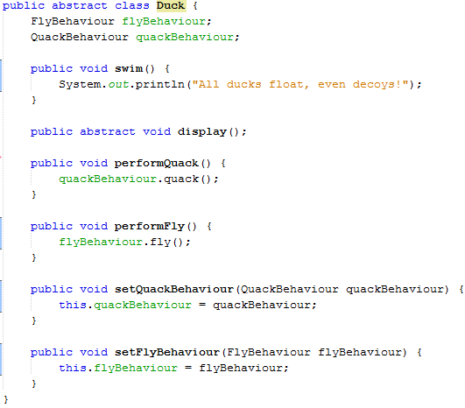
Duck Class

Slide 18
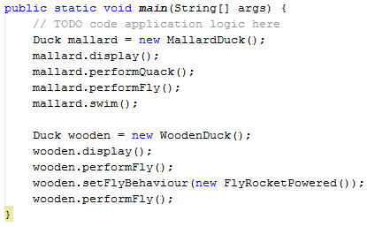
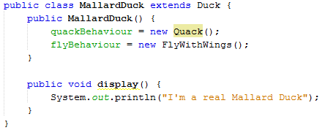
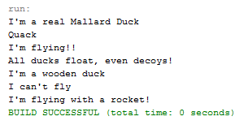
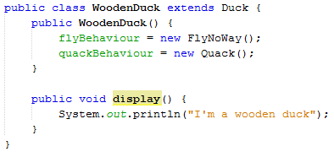
Contoh Kode Program
https://github.com/ksatria/MK-Design-Pattern/tree/master/Code/Duck/MiniDuckSimulator

Slide 19
Kita baru saja menerapkan Strategy Pattern
Strategy pattern: definisikan himpunan algoritma (method), enkapsulasi masing-masing himpunan, dan buat jadi mudah dipertukarkan
Strategy pattern membuat algoritma (method) dapat berubah-ubah secara independen dari client yang menggunakannya

